Slide 1
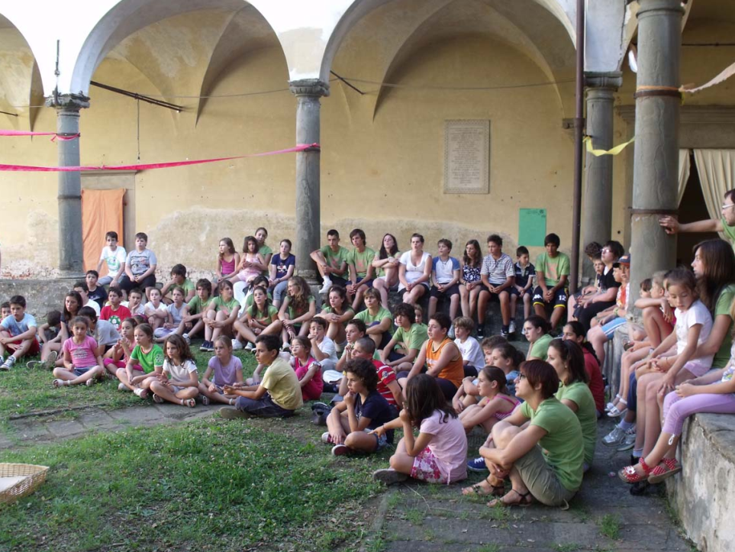
XI domenica del tempo Ordinario
17 giugno 2012

Slide 2
Noi veniamo a Te

Slide 3
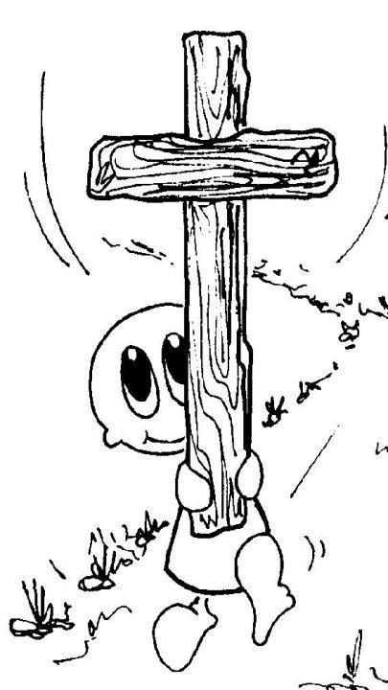
Noi veniamo a Te,
ti seguiamo, Signor,
solo tu
hai parole
di vita.

Slide 4
E rinascerà
dall’incontro con te
una nuova umanità.

Slide 5
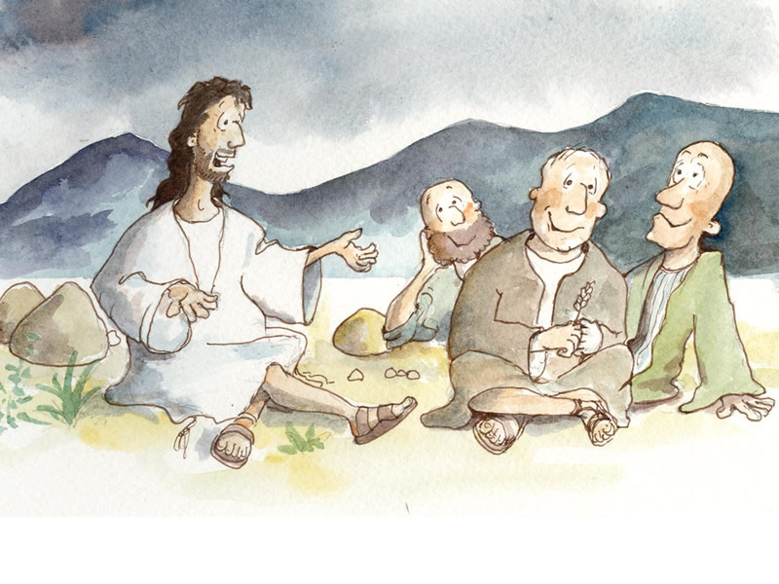
Tu, maestro degli uomini,
Tu ci chiami all’ascolto

Slide 6
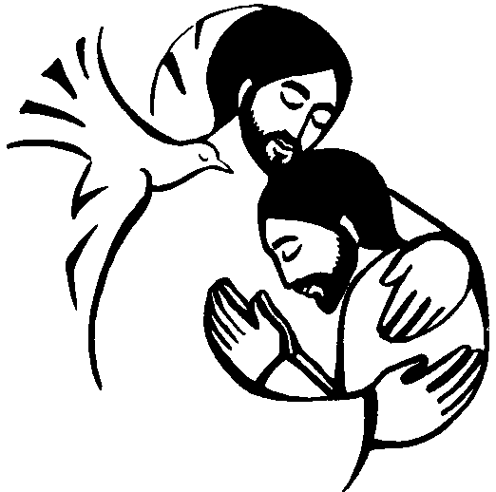
e rinnovi con noi
l’alleanza d’amore infinito.

Slide 7
Noi veniamo a Te,
ti seguiamo, Signor,
solo tu
hai parole
di vita.

Slide 8
E rinascerà
dall’incontro con te
una nuova umanità.

Slide 9
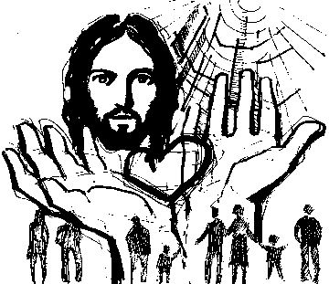
Tu, speranza degli uomini,
Tu ci apri alla vita,

Slide 10
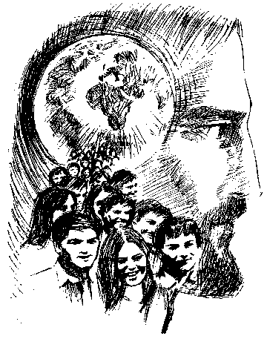
e rinnovi per noi
la promessa del mondo futuro.

Slide 11
Noi veniamo a Te,
ti seguiamo, Signor,
solo tu
hai parole
di vita.

Slide 12
E rinascerà
dall’incontro con te
una nuova umanità.

Slide 13
Nel nome del Padre, e del Figlio
e dello Spirito Santo. Amen.
Il Dio della speranza,
che ci riempie di ogni gioia
e pace nella fede
per la potenza dello Spirito Santo,
sia con tutti voi.
E con il tuo spirito.

Slide 14
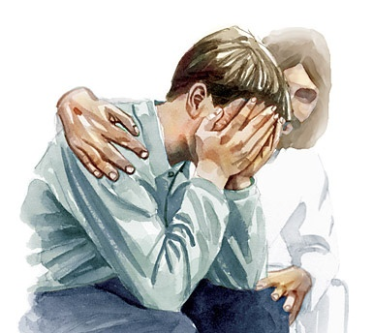

Slide 15
Confesso a Dio Onnipotente
e a voi fratelli che ho molto peccato in pensieri,
parole, opere e omissioni.
Per mia colpa, mia colpa,
mia grandissima colpa,
e supplico la Beata sempre Vergine Maria, gli angeli, i Santi
e voi fratelli di pregare per me
il Signore Dio nostro.

Slide 16
Dio, Padre buono,
che ci perdona sempre
quando siamo pentiti di vero cuore, abbia misericordia di noi,
perdoni i nostri peccati
e ci conduca alla vita eterna.
Amen.

Slide 17
Gloria a Dio nell'alto dei cieli
e pace in terra
agli uomini di buona volontà.
Noi ti lodiamo, ti benediciamo,
ti adoriamo, ti glorifichiamo,
ti rendiamo grazie
per la tua gloria immensa,
Signore Dio, Re del Cielo,
Dio Padre Onnipotente.

Slide 18
Signore, Figlio unigenito,
Gesù Cristo, Signore Dio,
Agnello di Dio, Figlio del Padre,
tu che togli i peccati del mondo,
abbi pietà di noi;
tu che togli i peccati del mondo,
accogli la nostra supplica;
tu che siedi alla destra del Padre,
abbi pietà di noi.

Slide 19
Perché tu solo il Santo,
tu solo il Signore,
tu solo l'Altissimo,
Gesù Cristo,
con lo Spirito Santo
nella gloria di Dio Padre.
Amen.

Slide 20
O Padre, che a piene mani semini nel nostro cuore il germe della verità e della grazia, fa' che lo accogliamo con umile fiducia e lo coltiviamo con pazienza evangelica, ben sapendo che c'è più amore e giustizia ogni volta che la tua parola fruttifica nella nostra vita.
Per il nostro Signore Gesù Cristo, tuo Figlio, che è Dio, e vive e regna con te, nell'unità dello Spirito Santo, per tutti i secoli dei secoli. Amen.

Slide 21
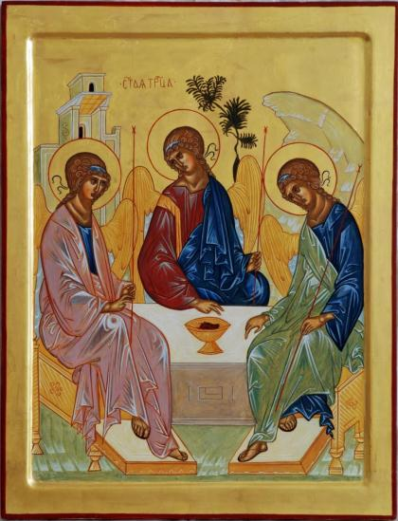
Liturgia
della
PAROLA

Slide 22
Dal libro del profeta Ezechièle
Così dice il Signore Dio:
«Un ramoscello io prenderò dalla cima del cedro,
dalle punte dei suoi rami lo coglierò
e lo pianterò sopra un monte alto, imponente;

Slide 23
lo pianterò sul monte alto d'Israele.
Metterà rami e farà frutti
e diventerà un cedro magnifico.
Sotto di lui tutti gli uccelli dimoreranno,
ogni volatile all'ombra dei suoi rami riposerà.

Slide 24
Sapranno tutti gli alberi della foresta
che io sono il Signore,
che umilio l'albero alto e innalzo l'albero basso,
faccio seccare l'albero verde e germogliare l'albero secco.
Io, il Signore, ho parlato e lo farò».
Parola di Dio.
Rendiamo grazie a Dio.

Slide 25
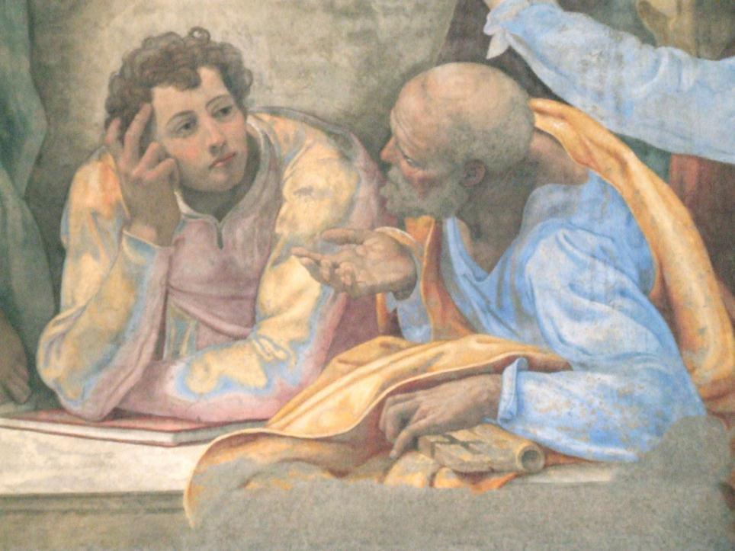
Salmo responsoriale
È bello rendere grazie al Signore.
È bello rendere grazie al Signore
e cantare al tuo nome, o Altissimo, annunciare al mattino il tuo amore,
la tua fedeltà lungo la notte.

Slide 26
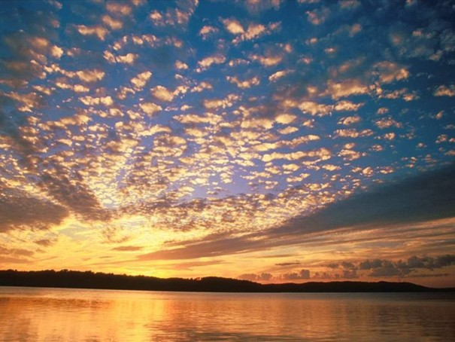
Il giusto fiorirà come palma,
crescerà come cedro del Libano;
piantati nella casa del Signore,
fioriranno negli atri del nostro Dio.
È bello rendere grazie al Signore.

Slide 27
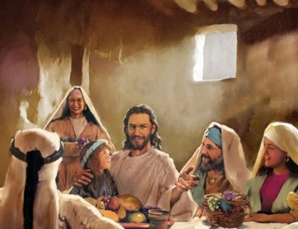
Nella vecchiaia daranno ancora frutti, saranno verdi e rigogliosi,
per annunciare quanto è retto il Signore, mia roccia: in lui non c'è malvagità.
È bello rendere grazie al Signore.

Slide 28
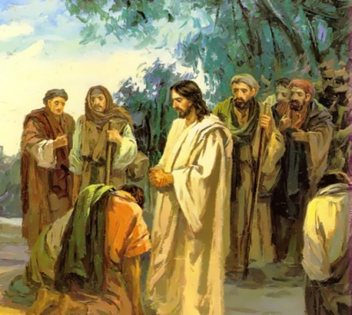
L’anima nostra attende il Signore: egli è nostro aiuto e nostro scudo. Su di noi sia il tuo amore, Signore, come da te noi speriamo.
È bello rendere grazie al Signore.

Slide 29
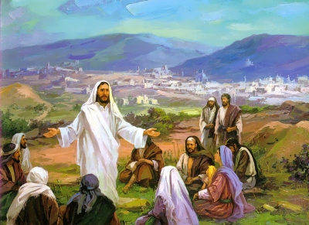
Alleluia
Il seme è la parola di Dio, il seminatore è Cristo: chiunque trova lui, ha la vita eterna.

Slide 30
Il Signore sia con voi.
E con il tuo spirito.
Dal Vangelo
secondo Marco.
Gloria a te, o Signore.

Slide 31
In quel tempo, Gesù diceva alla folla: «Così è il regno di Dio: come un uomo che getta il seme sul terreno; dorma o vegli, di notte o di giorno, il seme germoglia e cresce.

Slide 32
Come, egli stesso non lo sa. Il terreno produce spontaneamente prima lo stelo, poi la spiga, poi il chicco pieno nella spiga; e quando il frutto è maturo, subito egli manda la falce, perché è arrivata la mietitura».

Slide 33
Diceva: «A che cosa possiamo paragonare il regno di Dio o con quale parabola possiamo descriverlo? È come un granello di senape che, quando viene seminato sul terreno, è il più piccolo di tutti i semi che sono sul terreno;

Slide 34
ma, quando viene seminato, cresce e diventa più grande di tutte le piante dell'orto e fa rami così grandi che gli uccelli del cielo possono fare il nido alla sua ombra».

Slide 35
Con molte parabole dello stesso genere annunciava loro la Parola, come potevano intendere. Senza parabole non parlava loro ma, in privato, ai suoi discepoli spiegava ogni cosa.

Slide 36
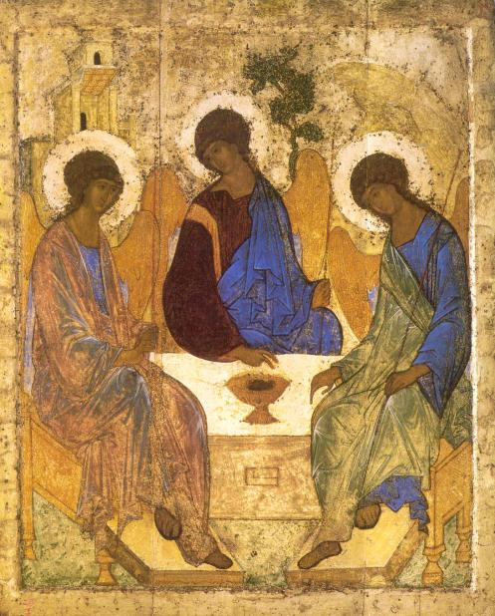
Parola
del
Signore.
Lode a te, o Cristo.

Slide 38
Credo in un solo Dio, Padre onnipotente, creatore del cielo e della terra, di tutte le cose visibili e invisibili. Credo in un solo Signore, Gesù Cristo, unigenito Figlio di Dio, nato dal Padre prima di tutti i secoli: Dio da Dio, Luce da Luce, Dio vero da Dio vero, generato, non creato, della stessa sostanza del Padre; per mezzo di lui tutte le cose sono state create.

Slide 39
Per noi uomini e per la nostra salvezza discese dal cielo, e per opera dello Spirito santo si è incarnato nel seno della vergine Maria e si è fatto uomo. Fu crocifisso per noi sotto Ponzio Pilato, morì e fu sepolto. Il terzo giorno è risuscitato, secondo le Scritture, è salito al cielo, siede alla destra del Padre. E di nuovo verrà, nella gloria, per giudicare i vivi e i morti, e il suo regno non avrà fine.

Slide 40
Credo nello Spirito Santo, che è Signore e dà la vita, e procede dal Padre e dal Figlio. Con il Padre e il Figlio è adorato e glorificato, e ha parlato per mezzo dei profeti. Credo la Chiesa, una santa cattolica e apostolica. Professo un solo battesimo per il perdono dei peccati. Aspetto la risurrezione dei morti e la vita del mondo che verrà. Amen.

Slide 42
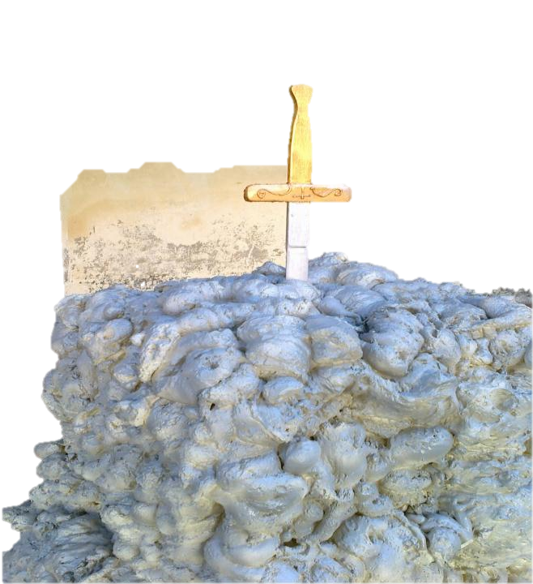
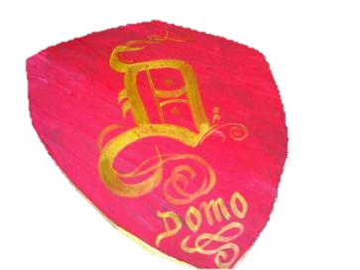

Slide 43
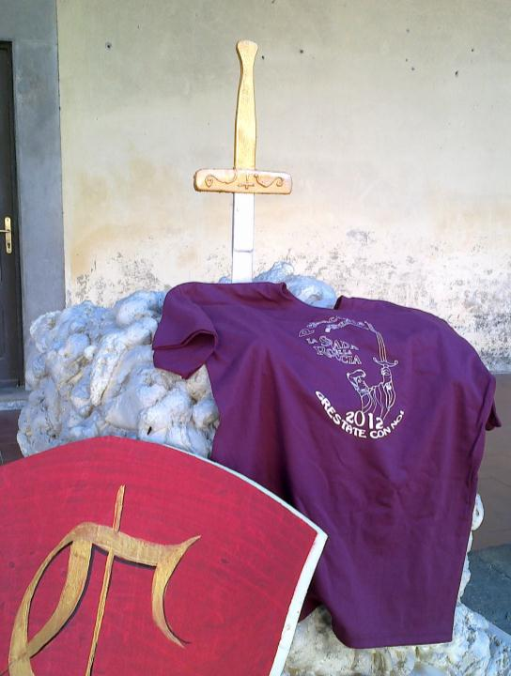

Slide 44
Preghiera dell’animatore
Signore, siamo pronti per iniziare un altro pomeriggio insieme ai nostri ragazzi e insieme a te. Aiutaci a lasciare da parte tutti i nostri pensieri, le nostre preoccupazioni per dedicarci interamente ai nostri ragazzi.

Slide 45
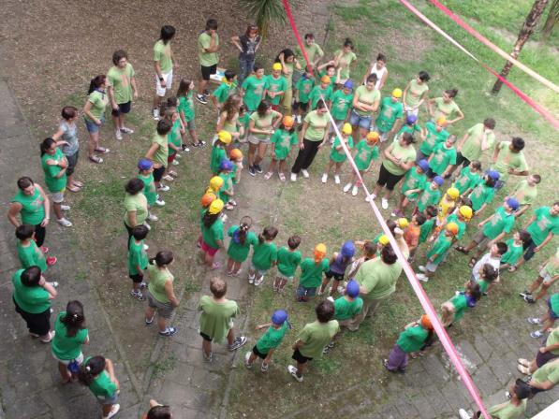
Fa che i nostri sentimenti e le nostre parole, le nostre azioni e i nostri pensieri, siano tutti per loro.

Slide 46
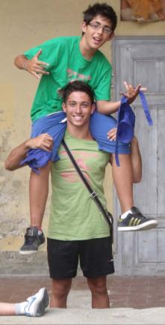
Insegnaci, Signore, a consolare i ragazzi che sono tristi, a rialzare quelli che cadono, a sostenere i più timidi e timorosi, a venire in aiuto di coloro che sono più deboli.

Slide 47
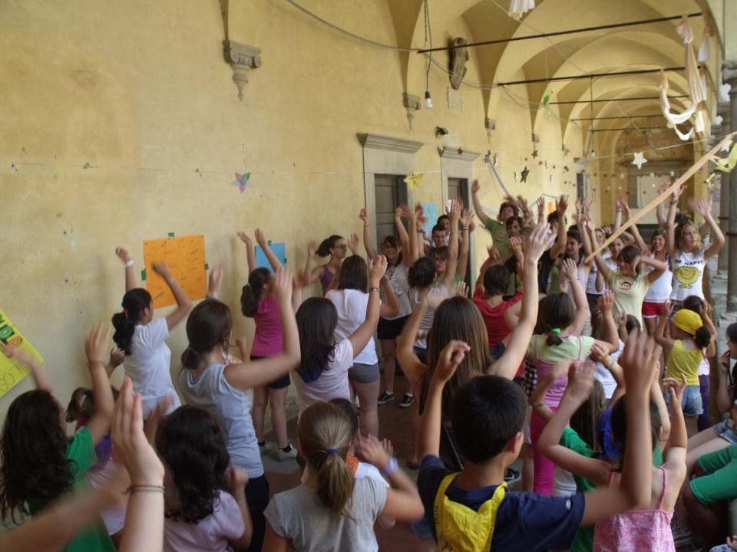
Fa’ che sappiamo adattarci alle esigenze e al carattere, alle disposizioni, alle capacità e ai limiti di ciascuno dei nostri ragazzi.
Manda su di noi il tuo Santo Spirito che ci doni la luce e le competenze di cui abbiamo bisogno.

Slide 48
Metti sulle nostre labbra parole rette e giuste, affinché, insieme con loro, possiamo crescere anche noi nella fede, nella speranza e nell'amore, nella purezza e nell'umiltà, nella pazienza, nell'obbedienza e nella profonda amicizia tra di noi e con te e possiamo portarti ai nostri ragazzi nella gioia.
Amen!

Slide 50
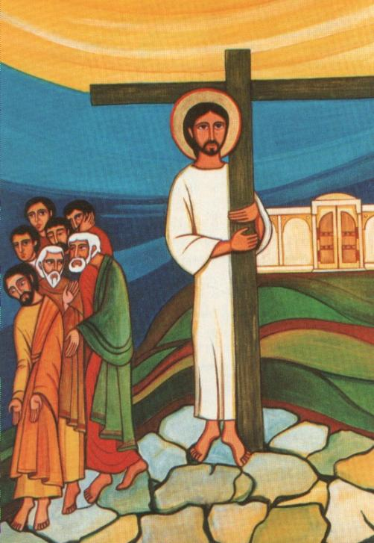
Testimoni dell’Amore

Slide 51
Testimoni dell'amore,
testimoni del Signore,
siamo il popolo di Dio
e annunciamo il regno suo.

Slide 52
Annunciamo la sua pace,
la speranza della Croce
che lo Spirito di Dio
dona a questa umanità.

Slide 53
Il tuo Spirito, Signore,
in ogni tempo ci fa segno del tuo amore per il mondo.
Tra la gente noi viviamo la tua missione nella fede che ci fa condivisione.

Slide 54
Testimoni dell'amore,
testimoni del Signore,
siamo il popolo di Dio
e annunciamo il regno suo.

Slide 55
Annunciamo la sua pace,
la speranza della Croce
che lo Spirito di Dio
dona a questa umanità.

Slide 56
La Parola della vita noi proclamiamo
e la storia del tuo amore raccontiamo. Tra la gente noi viviamo una certezza: che tu offri ad ogni uomo
giorni di grazia.

Slide 57
Testimoni dell'amore,
testimoni del Signore,
siamo il popolo di Dio
e annunciamo il regno suo.

Slide 58
Annunciamo la sua pace,
la speranza della Croce
che lo Spirito di Dio
dona a questa umanità.

Slide 59
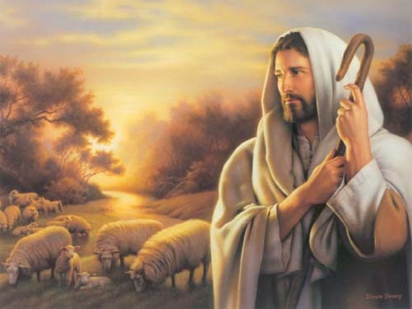
Tu pastore sei con noi guidi il cammino
ci raduni come chiesa per il regno.
Tra la gente noi viviamo
nuova speranza
e la gioia che ci dà la tua presenza.

Slide 60
Testimoni dell'amore, testimoni del Signore, siamo il popolo di Dio e annunciamo il regno suo.

Slide 61
Annunciamo la sua pace, la speranza della Croce che lo Spirito di Dio dona a questa umanità.

Slide 62
Il Signore sia con voi.
E con il tuo spirito.
In alto i nostri cuori.
Sono rivolti al Signore.
Rendiamo grazie al Signore nostro Dio.
È cosa buona e giusta.

Slide 64
Santo, Santo, Osanna
Santo, Santo, Osanna

Slide 65
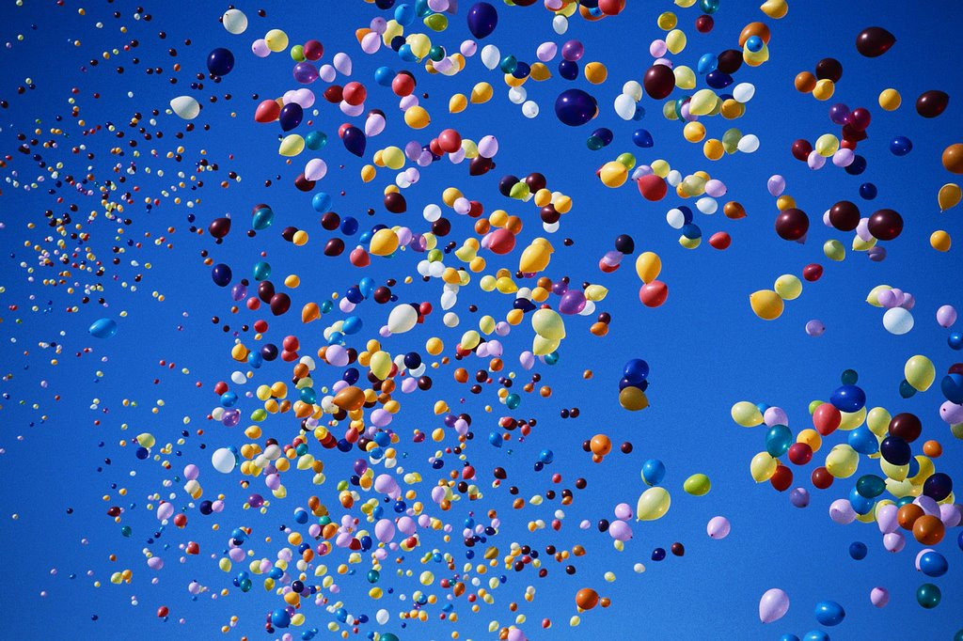
Osanna eh, Osanna eh,
Osanna a Cristo Signor
Osanna eh, Osanna eh,
Osanna a Cristo Signor.

Slide 66
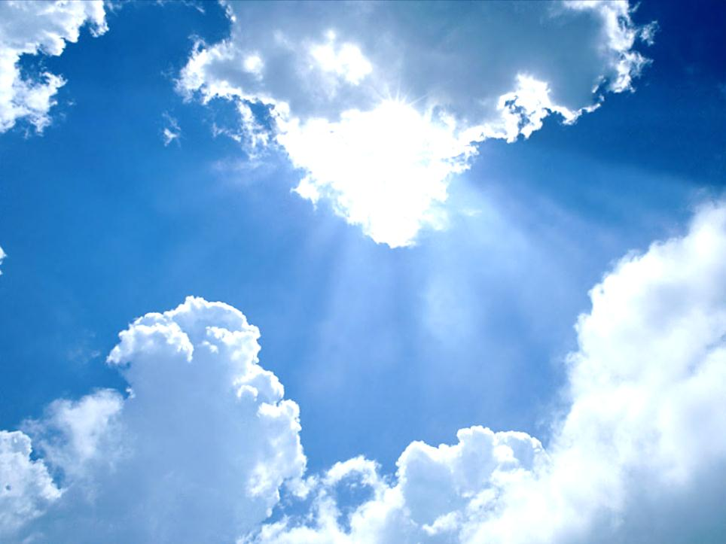
I cieli e la terra o Signore,
sono pieni di Te
I cieli e la terra o Signore,
sono pieni di Te

Slide 67
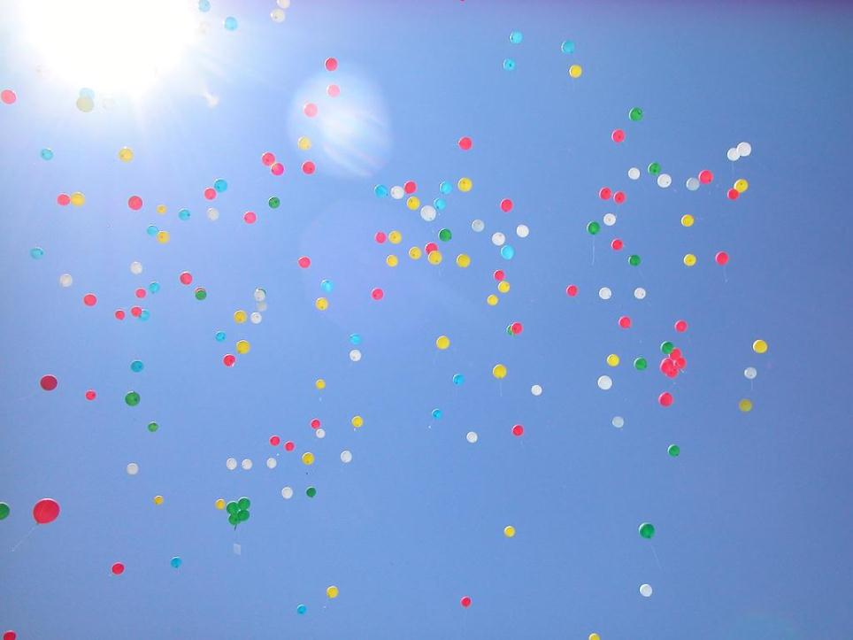
Osanna eh, Osanna eh,
Osanna a Cristo Signor
Osanna eh, Osanna eh,
Osanna a Cristo Signor.

Slide 68
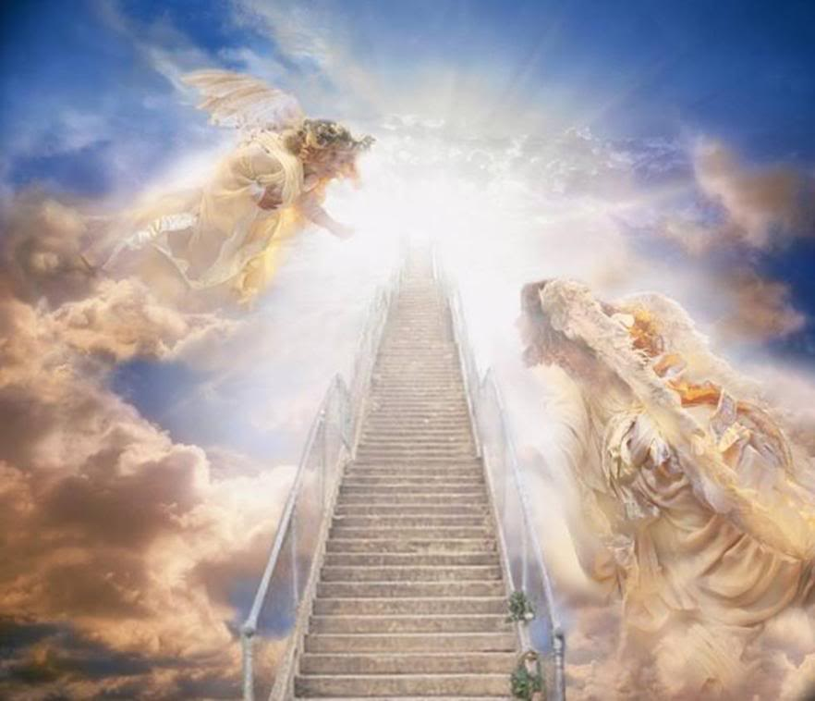
Benedetto colui che viene,
nel nome del Signor
Benedetto colui che viene,
nel nome del Signor

Slide 69
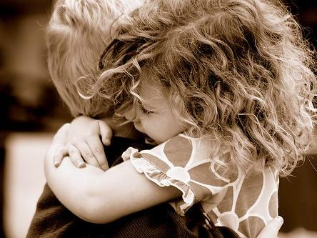
Osanna eh, Osanna eh,
Osanna a Cristo Signor
Osanna eh, Osanna eh,
Osanna a Cristo Signor.

Slide 71
Mistero della fede.
Annunziamo la tua morte, Signore,
proclamiamo la tua risurrezione,
nell'attesa della tua venuta.

Slide 73
Per Cristo,
con Cristo
e in Cristo,
a te, Dio Padre onnipotente,
nell'unità dello Spirito Santo,
ogni onore e gloria
per tutti i secoli dei secoli.
Amen.

Slide 75
Padre nostro, che sei nei cieli,
sia santificato il tuo nome,
venga il tuo regno,
sia fatta la tua volontà,
come in cielo così in terra.
Dacci oggi il nostro pane quotidiano,
e rimetti a noi i nostri debiti
come noi li rimettiamo
ai nostri debitori,
e non ci indurre in tentazione,
ma liberaci dal male.

Slide 77
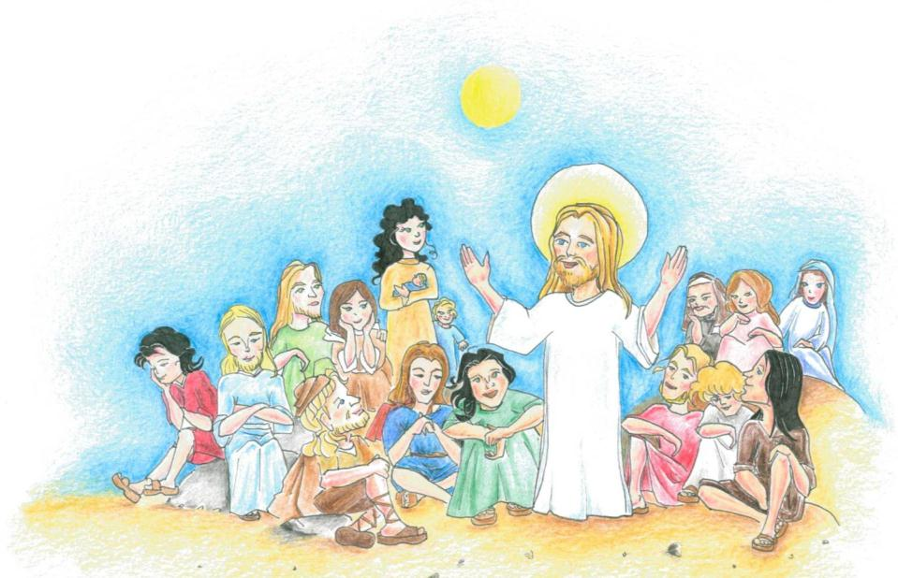
Tuo è il regno, tua la potenza
e la gloria nei secoli.

Slide 79
La
pace
viene
dall'alto

Slide 80
entra
nel
cuore,

Slide 81
si
vede
sul
volto

Slide 82
Ora
ti
stringo
la mano

Slide 83
non sono più solo
non sei più lontano

Slide 84
Questa amicizia
attorno al Signore

Slide 85
è troppo grande
non può finire.

Slide 86
La
pace
viene
dall'alto

Slide 87
entra
nel
cuore,

Slide 88
si vede sul volto

Slide 89
Ora
ti
stringo
la mano

Slide 90
non sono più solo
non sei più lontano

Slide 92
Agnello di Dio,
che togli i peccati del mondo,
abbi pietà di noi.
Agnello di Dio,
che togli i peccati del mondo,
abbi pietà di noi.
Agnello di Dio,
che togli i peccati del mondo,
dona a noi la pace.

Slide 94
Beati gli invitati
alla Cena del Signore.
Ecco l’agnello di Dio,
che toglie i peccati del mondo.
O Signore, non son degno
di partecipare alla tua mensa:
ma di’ soltanto una parola
e io sarò salvato.

Slide 96
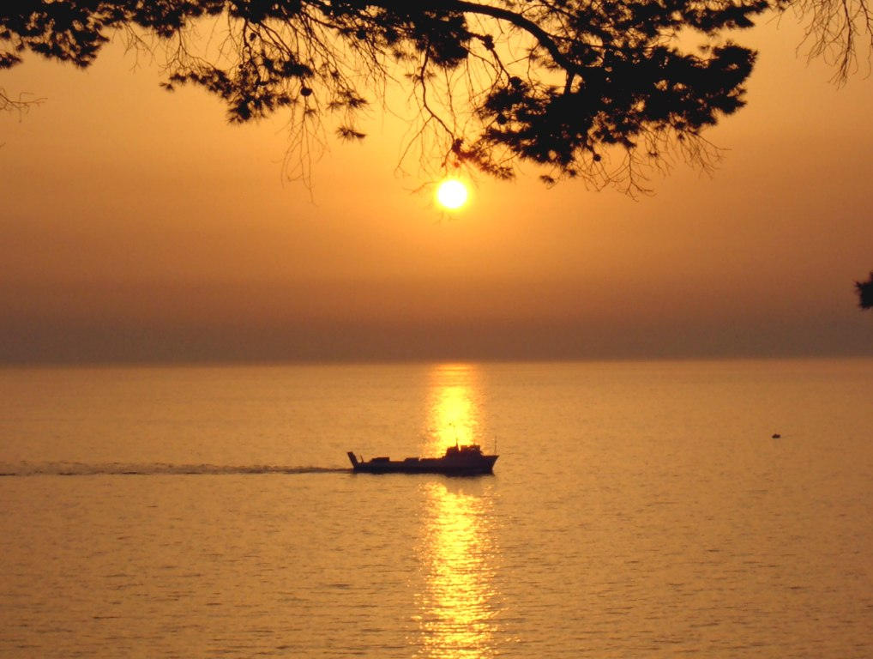
Prenderemo il largo

Slide 97
Questo è il nostro tempo per osare, per andare, la parola che ci chiama
è quella tua!

Slide 98
Come un giorno a Pietro,
anche oggi dici a noi: "Getta al largo le tue reti insieme a me".

Slide 99
Saliremo in questa barca anche noi,
il tuo vento soffia già
sulle vele.

Slide 100
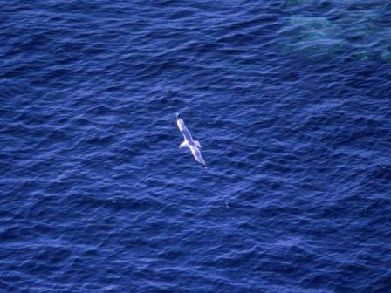
Prenderemo il largo dove vuoi
tu navigando insieme a te, Gesù.

Slide 101
Questo è il nostro tempo,
questo è il mondo che ci dai orizzonti nuovi,
vie di umanità…

Slide 102
Come un giorno a Pietro,
anche oggi dici a noi: "Se mi ami più di tutto,
segui me".

Slide 103
Saliremo in questa barca anche noi,
il tuo vento soffia già
sulle vele.

Slide 104
Prenderemo il largo dove vuoi
tu navigando insieme a te, Gesù.

Slide 105
Navigando
il mare della storia
insieme a te,
la tua barca
in mezzo a forti venti va.

Slide 106
Come un giorno a Pietro,
anche oggi dici a noi: "Se tu credi in me,
tu non affonderai".

Slide 107
Saliremo in questa barca anche noi,
il tuo vento soffia già
sulle vele.

Slide 108
Prenderemo il largo dove vuoi
tu navigando insieme a te, Gesù.

Slide 109
Questo è il nostro tempo per osare, per andare, la parola che ci chiama è quella tua!

Slide 110
Come un giorno a Pietro,
anche oggi dici a noi: "Getta al largo le tue reti insieme a me".

Slide 111
Saliremo in questa barca anche noi,
il tuo vento soffia già
sulle vele.

Slide 112
Prenderemo il largo dove vuoi
tu navigando insieme a te, Gesù.

Slide 113
Questo è il nostro tempo,
questo è il mondo che ci dai orizzonti nuovi, vie di umanità…

Slide 114
Come un giorno a Pietro,
anche oggi dici a noi: "Se mi ami più di tutto,
segui me".

Slide 115
Saliremo in questa barca anche noi,
il tuo vento soffia già
sulle vele.

Slide 116
Prenderemo il largo dove vuoi
tu navigando insieme a te, Gesù.

Slide 117
Navigando il mare della storia
insieme a te, la tua barca in mezzo a forti venti va.

Slide 118
Come un giorno a Pietro,
anche oggi dici a noi: "Se tu credi in me,
tu non affonderai".

Slide 119
Saliremo in questa barca anche noi,
il tuo vento soffia già
sulle vele.

Slide 120
Prenderemo il largo dove vuoi
tu navigando insieme a te, Gesù.

Slide 122
Signore Dio nostro, la comunione al tuo sacramento e la professione della nostra fede in te, unico Dio in tre persone, ci sia pegno di salvezza dell'anima e del corpo. Per Cristo nostro Signore.
Amen.

Slide 123
Stasera vieni a cena al
Dalle 19,30 in Seminario

Slide 124
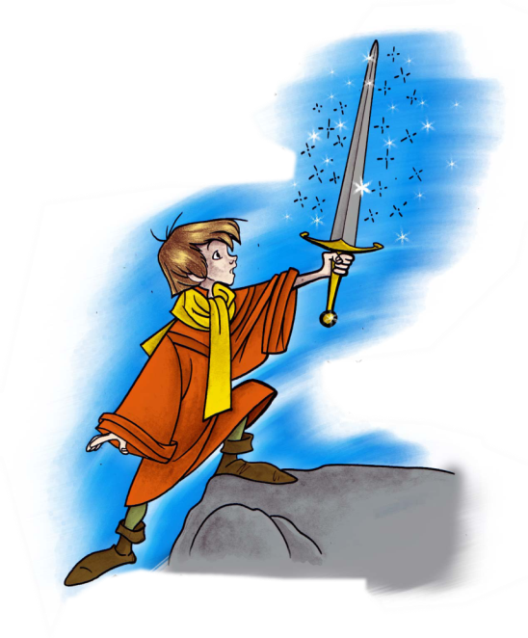
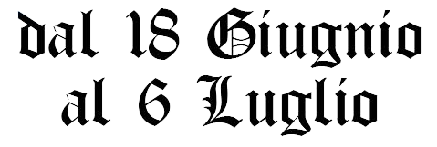

Slide 125
Il Signore sia con voi.
E con il tuo spirito.
Vi benedica Dio onnipotente
Padre e Figlio e Spirito Santo.
Amen.
Nel nome del Signore: andate in pace.
Rendiamo grazie a Dio.

Slide 126
Ciao a tutti
Buona Domenica
Arrivederci a
questa sera!

Slide 127
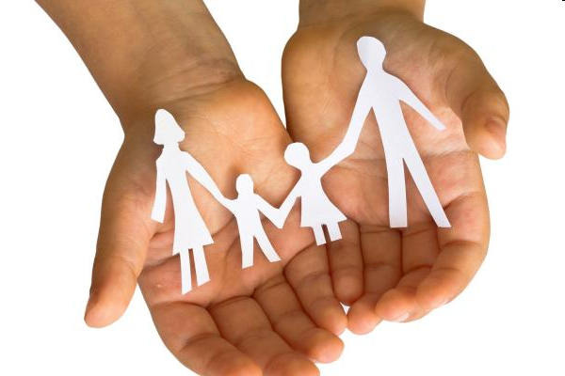
Mani

Slide 128
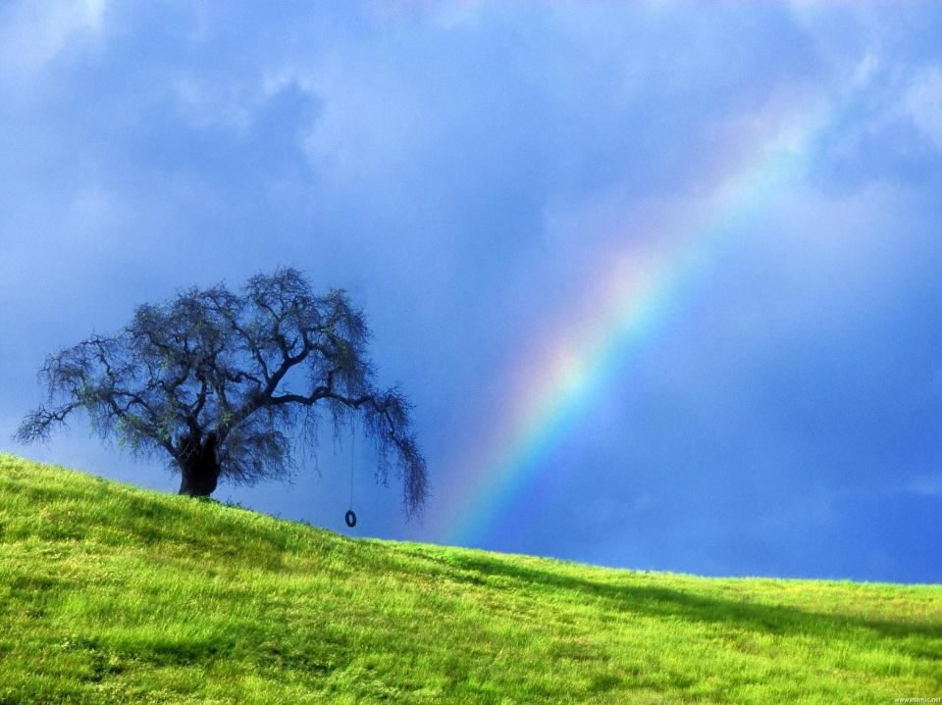
Vorrei che le parole mutassero in preghiera
e rivederti o Padre, che dipingevi il cielo.

Slide 129
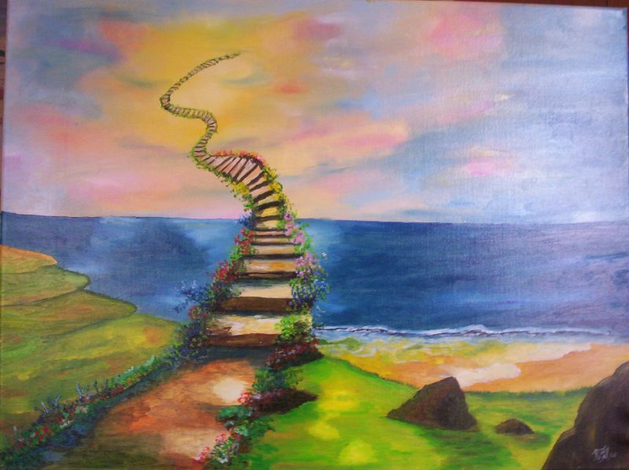
Sapessi quante volte,
guardando questo mondo
vorrei che tu tornassi a riscaldarne il cuore.

Slide 130
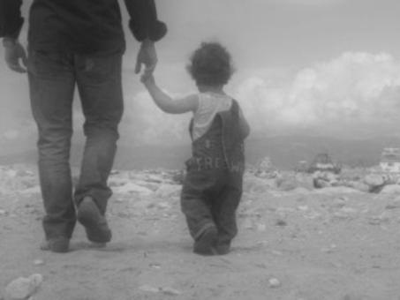
Vorrei che le mie mani avessero la forza
per sostenere chi non può camminare.

Slide 131
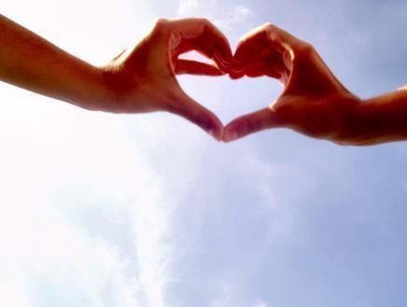
Vorrei che questo cuore,
che esplode in sentimenti
diventasse culla per chi non ha più madre...

Slide 132
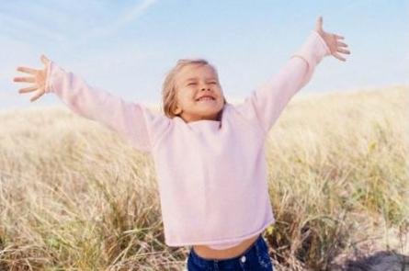
Mani, prendi queste mie mani
fanne vita, fanne amore,

Slide 133
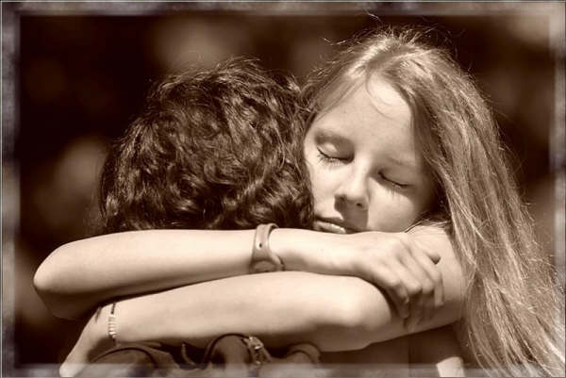
braccia aperte per ricevere chi è solo.

Slide 134
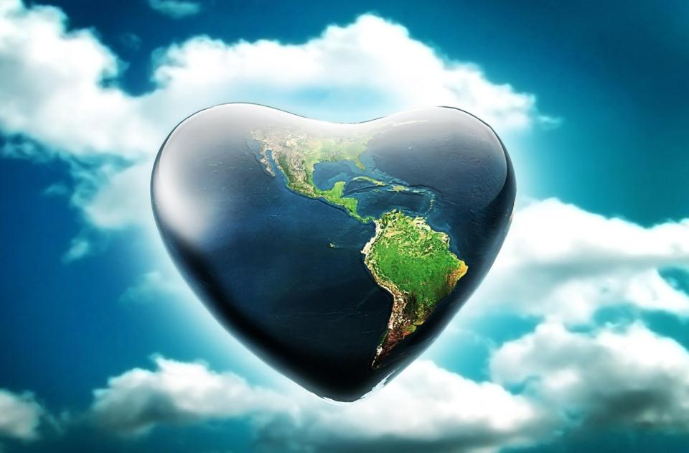
Cuore, prendi questo mio cuore,
fa che si spalanchi al mondo,

Slide 135
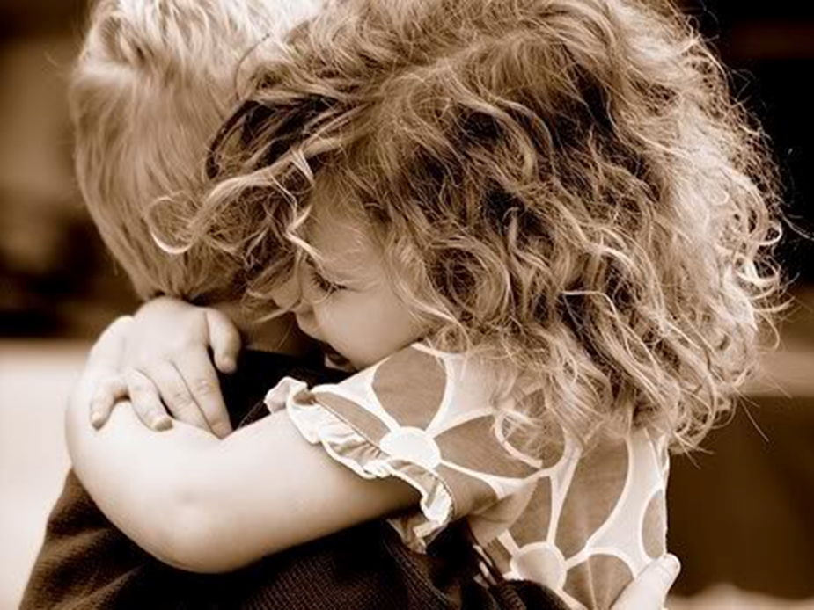
germogliando per quegli occhi
che non sanno pianger più.

Slide 136
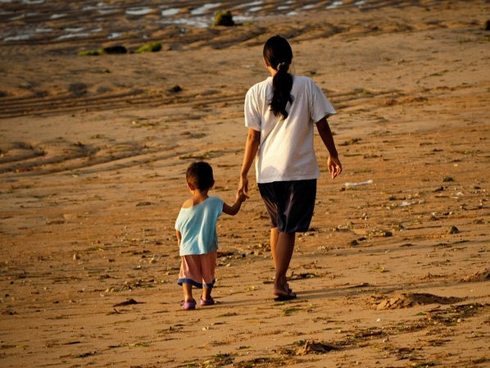
Sei Tu lo spazio che desidero da sempre
so che mi stringerai e mi terrai la mano.

Slide 137
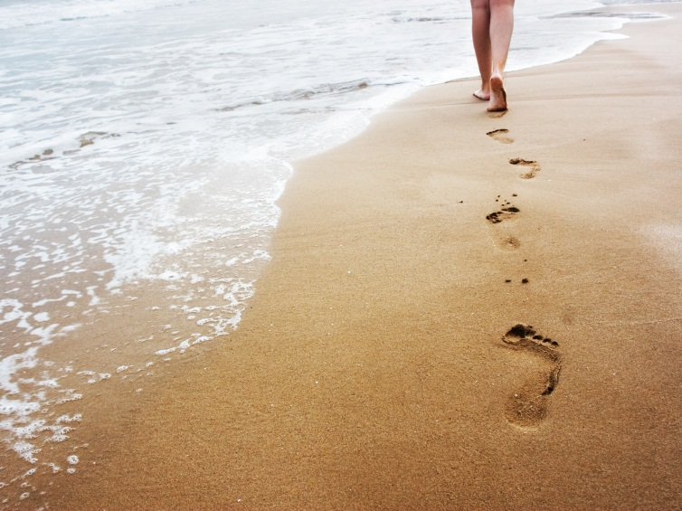
Fa che le mie strade si perdano nel buio
ed io cammini dove cammineresti Tu.

Slide 138
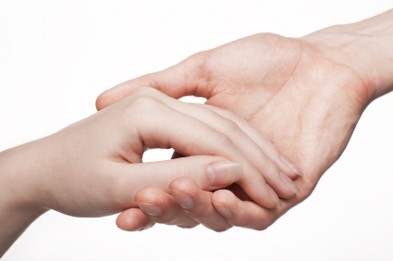
Tu soffio della vita prendi la mia giovinezza
con le contraddizioni e la falsità.

Slide 139
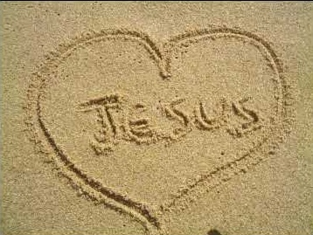
Strumento fa che sia
per annunciare il Regno
a chi per queste vie Tu chiami beati…

Slide 140
Mani, prendi queste nostre mani
fanne vita, fanne amore
braccia aperte per ricevere chi è solo

Slide 141
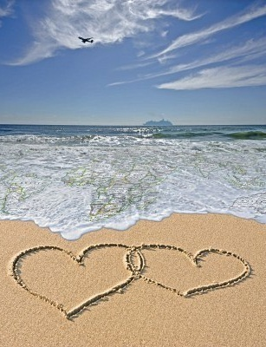
Cuori, prendi questi nostri cuori
fa che siano testimoni
che Tu chiami ogni uomo
a far festa con Dio

Slide 142
Mani, prendi queste nostre mani
fanne vita, fanne amore
braccia aperte per ricevere chi è solo

Slide 143
Cuori, prendi questi nostri cuori
fa che siano testimoni
che Tu chiami ogni uomo
a far festa con Dio

